Slide 1

第7章
TMS320C54x 片内外设
主讲教师： 陈 芬
重庆理工大学

Slide 2
常见片内外设
中断及中断向量表
  定时器应用

Slide 3
常见片内外设
第一部分

Slide 4
常见片内外设(2.6节)
通用I/O引脚
时钟发生器
∗定时器
软件可编程等待状态发生器
可编程分区转换逻辑
多通道缓冲串口（McBSP)
DMA控制器
主机接口HPI

Slide 5
通用I/O引脚
两个专用的通用I/O引脚
  输入引脚：BIO
  输出引脚：XF
标志位XF(ST1)，软件对XF置位或清零
SSBX XF ;引脚置1，高电平
RSBX XF ;引脚复位，低电平
复用的通用I/O引脚
  18个McBSP引脚
  8个HPI引脚

Slide 6
7.1 主机接口HPI
较新的DSP均带有HPI接口
允许其他设备通过HPI控制DSP,读写DSP片内存储器或寄存器，实现DSP与主设备间的通信(如PC机)
按数据总线位数不同：
  HPI-8（8位并行口）
  HPI-16（16位并行口）

Slide 7
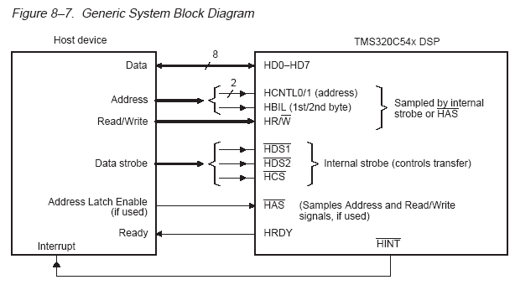
HPI与主机的连接图

Slide 8
7.2 定时器应用

Slide 9
‘C54x定时器：
  是可编程的片内减法计数器
  可周期性地产生CPU中断
3个MMR：
  定时寄存器TIM、定时周期寄存器PRD、定时控制寄存器TCR及相应的逻辑控制电路组成。
TCR:
  表7.2.1

Slide 10
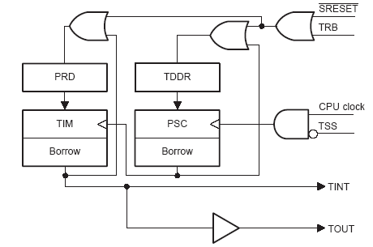
定时器工作原理

Slide 11
分为主定时模块和预定标模块:
每来一个CLKOUT脉冲，PSC减1，当减至0时，PSC借位，或门2，使TDDR装入PSC,同时TIM减1。
当TIM减至0时，TIM借位，或门3，使PRD装入TIM，同时产生TINT中断（通知CPU)输出和TOUT定时输出。
定时周期计算公式:
定时周期=CLKOUT*(TDDR+1)*(PRD+1)

Slide 12
定时器的初始化(汇编语言）
初始化定时器步骤:
两个计数初值：TDDR、PRD需计算！
TSS=1,停止定时器
装载PRD值
重新载入TCR,初始化TDDR,置TSS=0和TRB=1来重载定时器周期，启动定时器

Slide 13
定时器的初始化(汇编语言）
举例：
  STM #0010H,TCR ;TSS=1 (1)
STM #99, PRD ;加载PRD (2)
STM #0269H,TCR
;PSC=1001B,TDDR=1001B,TSS=0,TRB=1
(加载分频系数，启动定时器） (3)

Slide 14
设置定时器中断方法
向IFR写入值，TINT=1或0：
  清除挂起的定时器中断
设置IMR中的TINT=1：
  启动定时器中断
将INTM置0：
  开启中断

Slide 15
中断标志寄存器（IFR）框图
中断屏蔽寄存器（IMR）框图
向IFR执行写操作：
  清除某位，清除尚未处理完的相应中断
INTM:
  INTM＝0: 开放所有可屏蔽中断
  INTM＝1: 禁止所有可屏蔽中断
向IMR执行写操作：
  置位某位，开放相应中断
当INTM=0时，IMR某位为1，则开放相应中断

Slide 16
补充：中断向量表
中断向量文件，属于源文件（vector.asm），是用来安排各中断向量入口地址的文件
每个中断矢量占4个字，一般存放跳转指令
几乎每个DSP系统都要用到中断矢量表
以前实验：在CCS中设置程序的入口点
DSP复位后，先取得中断矢量表，根据矢量表中的分支指令跳转到相应的程序位置，开始执行程序！
通常，复位向量入口地址用标号“_c_int00”表示
举例：P154，Fir_v.asm

Slide 17
定时器中断初始化(汇编语言）
设置定时器中断举例：
  STM #0008H,IFR
  ;清除尚未处理完的定时中断（1）
STM #0008H,IMR
;开放定时的中断（2）
RSBX INTM
;开放所有可屏蔽中断 （3）

Slide 18
定时器及定时中断初始化(C语言）
main()
{
nCount=0;
asm(“ SSBX INTM”) ; // 关中断，进行关键设置时不许打扰
uWork=PMST; // 设置PMST寄存器
PMST =uWork&0xff; // 中断向量表起始地址=0080H
TCR = ?; // 停止定时器
PRD = ?; // 设置周期寄存器
TCR = ?; // 设置TCR
IFR = ?; // 清中断标志位
IMR = ?; // 使能TINT
..............
asm(“ RSBX INTM”); // 开中断

Slide 19
注意：PRD、TDDR的配置
定时周期=CLKOUT*(TDDR+1)*(PRD+1)
TDDR、PRD的取值范围：
超过最长的定时时间，在程序中设置软件计数器
举例：
  设CLKOUT频率4MHZ,欲在引脚XF端输出一个周期为8ms的方波，方波周期由片上定时器确定，采用中断方法实现。试编写定时器的初始化程序。
  （定时中断周期应该为4ms，每中断一次，输出端电平取反一次）

Slide 20
定时器初始化程序代码
start:
SSBX INTM ;关中断
STM #0010H,TCR ;TSS=1
STM #1599, PRD
STM #1599, TIM ;加载TIM＝1599
STM #0269H,TCR
;PSC=9,TDDR=9,TSS=0,TRB=1
STM #0008H,IFR
STM #0008H,IMR ;允许定时中断
RSBX INTM ;开放所有可屏蔽中断
end: B end

Slide 21
7.4 中断系统及中断向量表

Slide 22
2.7.4 C54x的中断系统(P53)
中断的基本概念
  由硬件或软件驱动的中断信号可使CPU中断当前程序,并且执行另一个子程序（如，中断服务程序）
  可实现外设与CPU之间传送数据
C54x的中断系统( 表2.7.4)
  共有24-30个软件及硬件中断源(不同型号芯片有差异)
  分为11-14个中断优先级
硬件中断
  片内外设硬件中断
  外部中断: NMI、INT
软件中断
  指令:INTR,RESET等

Slide 23


TMS320C5416 中断源说明
中断号 | 中断名称 | 中断地址 | 功能 | 优先级
0 | /SINTR | 00H | 复位 | 1
1 | /SINT16 | 04H | 非屏蔽中断 | 2
2 | SINT17 | 08H | 软件中断#17 | —
3 | SINT18 | 0CH | 软件中断#18 | —
4 | SINT19 | 10H | 软件中断#19 | —
5 | SINT20 | 14H | 软件中断#20 | —
6 | SINT21 | 18H | 软件中断#21 | —
7 | SINT22 | 1CH | 软件中断#22 | —
8 | SINT23 | 20H | 软件中断#23 | —
9 | SINT24 | 24H | 软件中断#24 | —
10 | SINT25 | 28H | 软件中断#25 | —
11 | SINT26 | 2CH | 软件中断#26 | —
12 | SINT27 | 30H | 软件中断#27 | —
13 | SINT28 | 34H | 软件中断#28 | —
14 | SINT29 | 38H | 软件中断#29 | —

Slide 24





中断号 | 中断名称 | 中断地址 | 功能 | 优先级
15 | SINT30 | 3CH | 软件中断#30 | —
16 | /SINT0 | 40H | 外部中断0 | 3
17 | /SINT1 | 44H | 外部中断1 | 4
18 | /SINT2 | 48H | 外部中断2 | 5
19 | TINT/SINT3 | 4CH | 内部定时中断 | 6
20 | RINT0/SINT4 | 50H | McBSP 0接收中断 | 7
21 | XINT0/SINT5 | 54H | McBSP 0发送中断 | 8
22 | RINT2/SINT6 | 58H | McBSP 2接收中断 | 9
23 | XINT2/SINT7 | 5CH | McBSP 2发送中断 | 10
24 | /SINT8 | 60H | 外部中断3 | 11
25 | /SINT9 | 64H | HPI中断 | 12
26 | RINT1/SINT10 | 68H | McBSP 1接收中断 | 13
27 | XINT1/SINT11 | 6CH | McBSP 1发送中断 | 14
28 | DMAC4/SINT12 | 70H | DMA通道4中断 | 15
29 | DMAC5/SINT13 | 74H | DMA通道5中断 | 16
30-31 |  | 78H-7FH | 保留

Slide 25
7.4.2 中断处理步骤
1、接收中断请求
2、应答中断
可屏蔽中断
3、执行中断服务程序（ISR)
返回地址入栈
转入到中断向量地址
执行跳转，进入中断服务程序入口地址
返回地址出栈
继续执行主程序

Slide 26
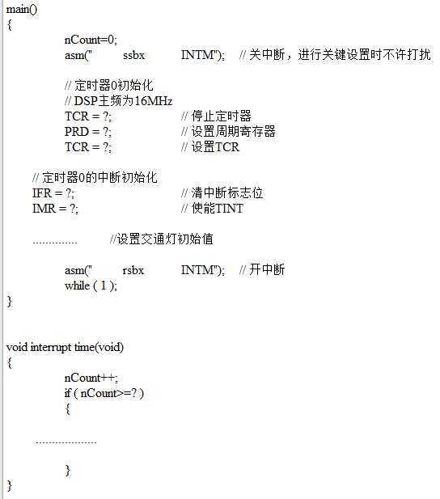

Slide 27
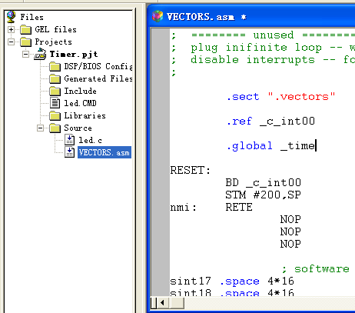

Slide 28
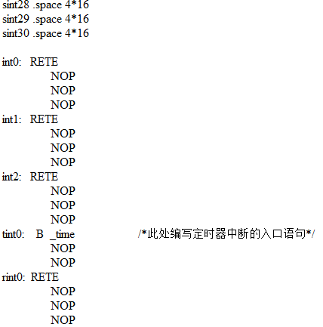

Slide 29
中断向量地址及中断矢量表
中断矢量表(源文件 VECTORS.asm)
  每个中断矢量占4个字，一般存放跳转指令，不够4个字用NOP指令填充
  几乎每个DSP系统都要用到中断矢量表
  以前实验：在CCS中设置程序的入口点
  应答中断后，先取得中断矢量表，根据矢量表中的分支指令跳转到相应的中断服务程序入口位置

Slide 30
中断矢量地址（PMST寄存器的高9位IPTR）
  IPTR(高9位)+ 中断向量偏移地址，形成16位中断矢量地址
  图7.4.4：
  IPTR=0 0000 0001b, INT0的中断矢量地址？
  16位：0 0000 0001 100 0000b
00C0h

Slide 31
例：设计中断向量表vector.asm，其中，主函数用C语言编写，外部中断1的中断服务程序为tro1，内部定时中断的中断服务程序为tm0。
.sect ".vector" ;自定义已初始化段，段名为.vector
.global _c_int00 ;主程序入口地址
.global _tro1 ;外部中断1（_tro1）
.global _tm0 ;内部定时中断（_tm0）
RESET: B _c_int00 ;(00H), 复位中断，跳转到主程序的入口
NOP ;由于无条件分支转移指令BD占有两个字，
而空指令NOP为1个字，故安排两个空指
令，从而使得该中断占有4个字的空间。
NOP
NMI: RETE ;(04H), NMI中断，开中断返回。RETE占有1个字，
; 故安排3个空指令，构成4个字。
NOP
NOP
NOP
…

Slide 32
INT0: RETE ;外部中断0，开中断返回
NOP
NOP
NOP
INT1: B _tro1 ; (44H)外部中断1，跳转至中断服务程序_tro1的入口地址
NOP
NOP
INT2: RETE ;外部中断2，开中断返回
NOP
NOP
NOP
TINT: B _tm0 ; (4CH)内部定时中断，跳转至中断服务程序_tm0的入口地址
NOP
NOP
…
.end ;结束中断向量表

